Slide 1


ELF文件解析器的设计与实现
小组成员：马昌盛、唐越、余清逸

Slide 2

第一部分 目标和分工
第二部分 项目理论基础
第三部分 系统设计方案
第四部分 系统功能实现
第五部分 系统测试
第六部分 总结和展望
目录
CONTENTS

Slide 3
一、 目标和分工
目标
分工
通过解析可ELF执行文件格式，有助于理解计算机语言与操作系统之间的二进制接口，其已构成系统性理解计算机体系的必要环节。
马昌盛：负责ELF头解析、节组信息解析、程序头解析、节区头解析
唐越：可重定位段解析、unwind、16进制显示指定段、动态段
余清逸：全部头信息解析、节区详细信息解析、注释段解析、符号表解析。
02
03

Slide 4


二、项目理论基础
ELF文件由4部分组成，分别是ELF头（ELF header）、程序头表（Program header table）、节（Section）和节头表（Section header table）。实际上，一个文件中不一定包含全部内容，只有ELF头的位置是固定的，其余各部分的位置、大小等信息由ELF头中的各项值来决定。
可执行链接格式（Executable and Linking Format）是一种用于二进制文件、可执行文件、目标代码、共享库和核心转储格式文件的文件格式。
ELF格式简介

Slide 5
二、项目理论基础
ELF文件格式主要三种
可重定向文件
可执行文件
共享目标文件
文件保存着代码和适当的数据，用来和其他的目标文件一起来创建一个可执行文件或者是一个共享目标文件。
即 .so 文件。如果拿前面的静态库来生成可执行程序，那每个生成的可执行程序中都会有一份库代码的拷贝
01
文件保存着一个用来执行的程序。
02
03

Slide 6
二、项目理论基础
ELF的重要索引表
ELF header
Program header table
在文件的开始，描述整个文件的组织
告诉系统如何创建进程映像。用来构造进程映像的目标文件必须具有程序头部表，可重定位文件不需要这个表
S
W
Section header table
T
O
sections或者segments
包含了描述文件节区的信息，每个节区在表中都有一项，每一项给出诸如节区名称、节区大小这类信息。用于链接的目标文件必须包含节区头部表，其他目标文件可以有，也可以没有这个表
segments是从运行的角度来描述elf文件，sections是从链接的角度来描述elf文件，也就是说，在链接阶段，我们可以忽略program header table来处理此文件，在运行阶段可以忽略section header table来处理此程序（所以很多加固手段删除了section header table）

Slide 7
二、项目理论基础
ELF 头
数据结构
代码含义解释
32位为例
typedef struct
{
unsigned char e_ident[EI_NIDENT];
Elf32_Half e_type;
Elf32_Half e_machine
Elf32_Word e_version;
Elf32_Addr e_entry;
Elf32_Off e_phoff;
Elf32_Off e_shoff;
Elf32_Word e_flags;
Elf32_Half e_ehsize;
Elf32_Half e_phentsize;
Elf32_Half e_phnum;
Elf32_Half e_shentsize;
Elf32_Half e_shnum;
Elf32_Half e_shstrndx;
}
e_type:它标识的是该文件的类型
e_machine:表明运行该程序需要的体系结构。
e_version:表示文件的版本。
e_entry:程序的入口地址。
e_phoff:表示Program header table 在文件中的偏移量（以字节计数）。
e_shoff:表示Section header table 在文件中的偏移量（以字节计数）。
e_flags:对IA32而言，此项为0。
e_ehsize：表示ELF header大小（以字节计数）。
e_phentsize：表示Program header table中每一个条目的大小。
e_phnum：表示Program header table中有多少个条目。
e_shentsize：表示Section header table中的每一个条目的大小。
e_shnum：表示Section header table中有多少个条目。
e_shstrndx：包含节名称的字符串是第几个节（从零开始计数）

Slide 8
二、项目理论基础
节区头
数据结构
代码含义解释
32位为例
typedef struct
{
Elf32_Word sh_name；
Elf32_Word sh_type;
Elf32_Word sh_flags;
Elf32_Addr sh_addr;
Elf32_Off sh_offset;
Elf32_Word sh_size;
Elf32_Word sh_link;
Elf32_Word sh_info;
Elf32_Word sh_addralign; Elf32_Word sh_entsize;
} Elf32_Shdr;
sh_name：给出节区名称，是节区头部字符串表节区的索引
sh_type：为节区的内容和语义进行分类
sh_flags：是1 位形式的标志
sh_addr：是节区的第一个字节应处的位置
sh_offset：值给出节区的第一个字节与文件头之间的偏移
sh_size：给出节区的长度（字节数）
sh_link：给出节区头部表索引链接
sh_info：给出附加信息
sh_addralign：是地址对齐约束
sh_entsize：包含固定大小的项目。

Slide 9
二、项目理论基础
程序头
数据结构
代码含义解释
32位为例
typedef struct
{
Elf32_Word p_type;
Elf32_Off p_offset;
Elf32_Addr p_vaddr;
Elf32_Addr p_paddr;
Elf32_Word p_filesz;
Elf32_Word p_memsz;
Elf32_Word p_flags;
Elf32_Word p_align;
} Elf32_Phdr;
p_type：当前Program header所描述的段的类型。
p_offset：段的第一个字节在文件中的偏移
p_vadd：段的一个字节在内存中的虚拟地址
p_paddr：在物理内存定位相关的系统中，此项是为物理地址保留。
p_filesz：段在文件中的长度。
p_memsz：段在内存中的长度。
p_flags：与段相关的标志。
p_align：根据此项值来确定段在文件及内存中如何对齐

Slide 10
二、项目理论基础
在目标文件中，使用这些字符串来表示符号名称和节的名称。当需要使用这些字符串时，只需要提供字符串在字符串表中的索引值即可。
字符串表节（string table sections）中存储若干以空字符结尾的字符串序列，即通常我们说的字符串。
字符串表
索引值为0的字符串代表的是没有名字或者名字为空，这个需要依据上下文来决定。
一个目标文件中一般包含多个字符串表（.dynstr/.shstrtab/.strtab），其中.shstrtab节中存储的是所有节的名字字符串。节头表表项成员sh_name代表的就是该节在.shstrtab中的索引值，该字符串表所在节的节头表索引值由ELF头中的e_shstrndx成员指出。

Slide 11
二、项目理论基础
符号表
数据结构
代码含义解释
32位为例
typedef struct
{
Elf32_Word st_name;
Elf32_Addr st_value;
Elf32_Word st_size;
unsigned char st_info;
unsigned char st_other;
Elf32_Section st_shndx;
} Elf32_Sym;
st_name：包含目标文件符号字符串表的索引，其中包含符号名的字符串表示st_value：给出相关联的符号的取
st_size：是符号具有相关的尺寸大小
st_info：给出符号的类型和绑定属性
st_shndx：给出相关的节区头部表索引

Slide 12
二、项目理论基础
重定位表
数据结构
代码含义解释
32位为例
typedef struct
{
Elf32_Addr r_offset;
Elf32_Word r_info;
} Elf32_Rel;
typedef struct
{
Elf64_Addr r_offset;
Elf64_Xword r_info;
} Elf64_Rel;
r_offset：给出了重定位动作所适用的位置
r_info：给出要进行重定位的符号表索引，以及将实施的重定位类型
r_addend：员给出一个常量补齐，用来计算将被填充到可重定位字段的数值。

Slide 13
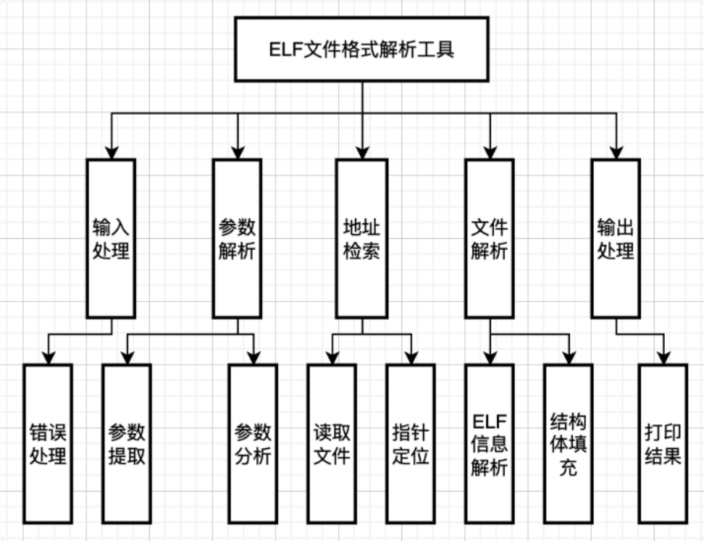
三、系统设计方案
系统主要分为5个部分：输入处理、参数解析、地址检索、文件解析、输出处理。
（1）输入处理：读取用户的输入参数并判断是否合法，对于不合法 参数，提示用户重新输入。
（2）参数解析：提取用户输入的参数并生成对应的指令，根据指令调用不同的解析逻辑。
（3）地址检索：读取待分析的elf文件，并根据指令偏移定位到需要解析的地址空间。
（4）文件解析：创建待解析部分结构体，读取数据并填充。解析ELF文件头，ELF节区头、程序头、主要程序段、主要节区的地址信息，赋值相应的结构体指针。
（5）输出处理：根据文件解析模块所解析出的结构体信息，输出相应结果。
ELF格式解析工具体系结构图

Slide 14


三、系统设计方案
ELF文件相关数据结构皆封装成了对应结构体，定义elf64_t数据结构对64位的ELF文件结构进行封装，同时，为区分elf文件各部分信息，包括缓存区、text代码段、data数据段、rodata段等，将文件载入内存后进行封装，并通过指针移动来查找不同的段区。
typedef struct _memory{
char * ptr;
int len;
} mem_t;
typedef struct _elf64{
mem_t bytes;
struct stat *stat;
Elf64_Ehdr * ehdr;
Elf64_Shdr * shdr_vec;
Elf64_Shdr * shstrtab_shdr;
Elf64_Shdr * strtab_shdr;
Elf64_Shdr * dynstr_shdr;
Elf64_Shdr * sym_shdr;
Elf64_Shdr * dyn_sym_shdr;
Elf64_Shdr * text_shdr;
Elf64_Shdr * dynamic_shdr;
Elf64_Shdr ** rel_shdr_vec;
int rel_shdr_vec_len;
mem_t text;
mem_t data;
mem_t rodata;
Elf64_Sym * sym_vec;
Elf64_Sym * dyn_sym_vec;
mem_t shstrtab;
mem_t strtab;
mem_t dynstr;
Elf64_Phdr * phdr;
} elf64_t;

Slide 15
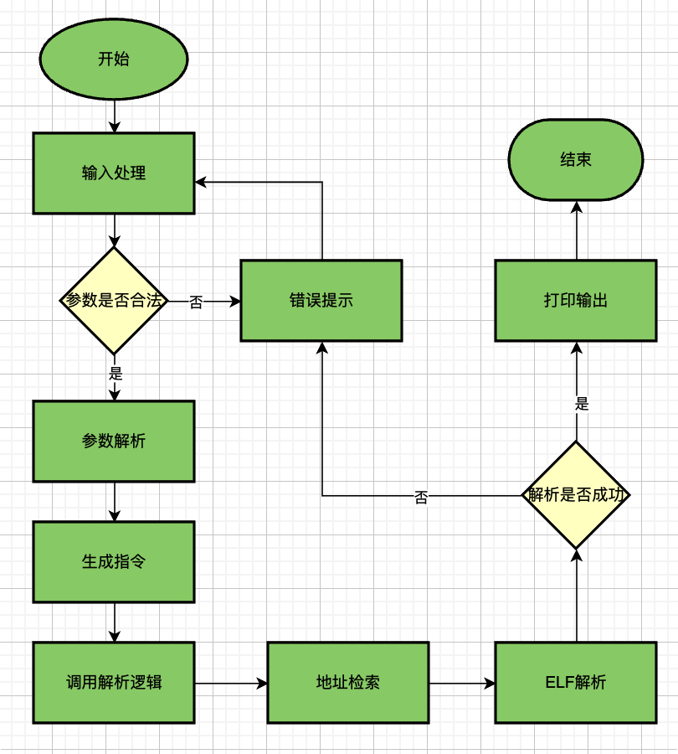
第四部分 系统功能实现
解析elf文件整体流程：用户输入解析参数和待解析文件，输入处理模块对参数进行校验，检验到不合法参数则提示用户重新输入。参数检验完毕后，由参数解析模块对用户输入参数进行解析，并根据不同的参数去调用不同的解析逻辑。地址检索模块将用户输入的待解析elf文件读取到内存，指针偏移到对应的位置后，由文件解析模块来创建结构体并读取信息进行填充，填充完毕后进行打印输出。

Slide 16
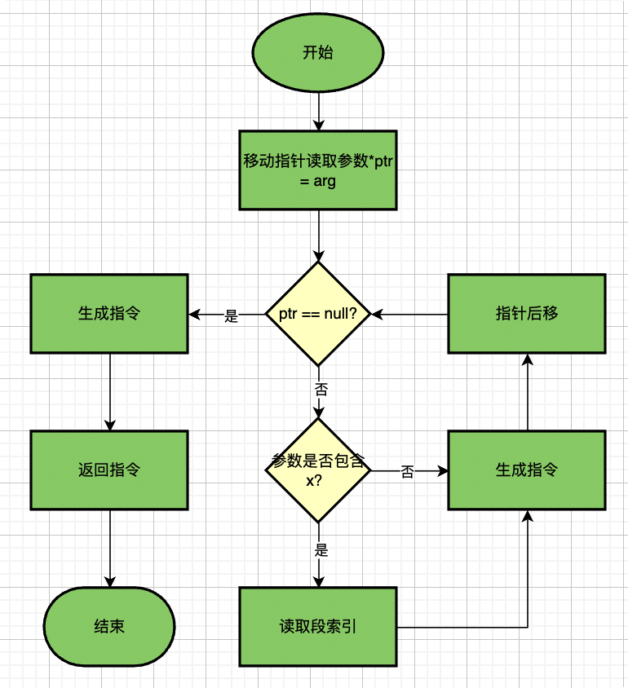
第四部分 系统功能实现
参数解析流程
参数解析流程可以循环地对多个参数进行解析，并根据不同的参数生成不同的指令，参数解析流程图如图：

Slide 17
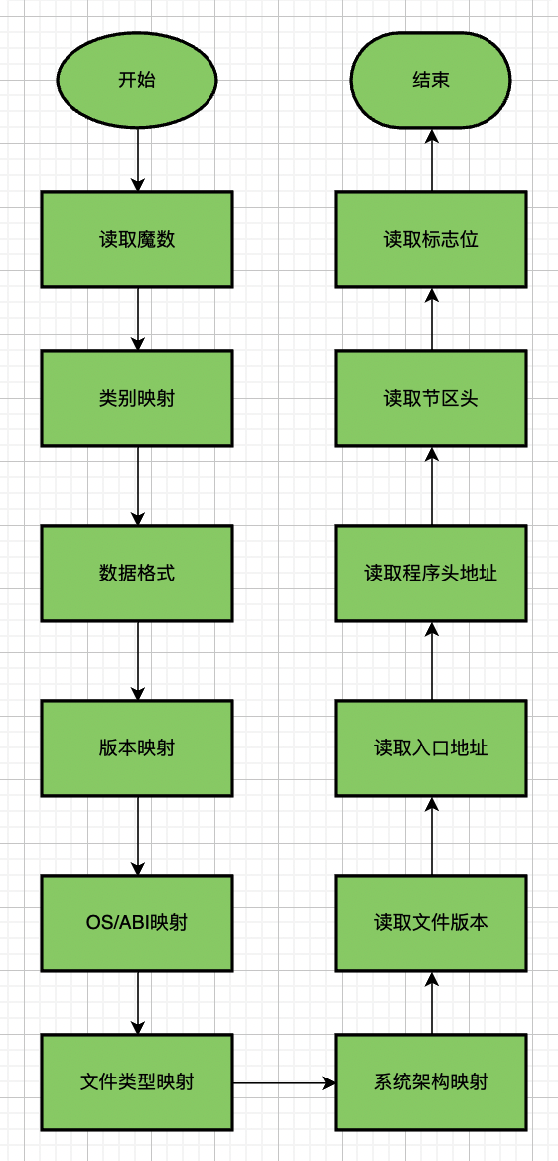
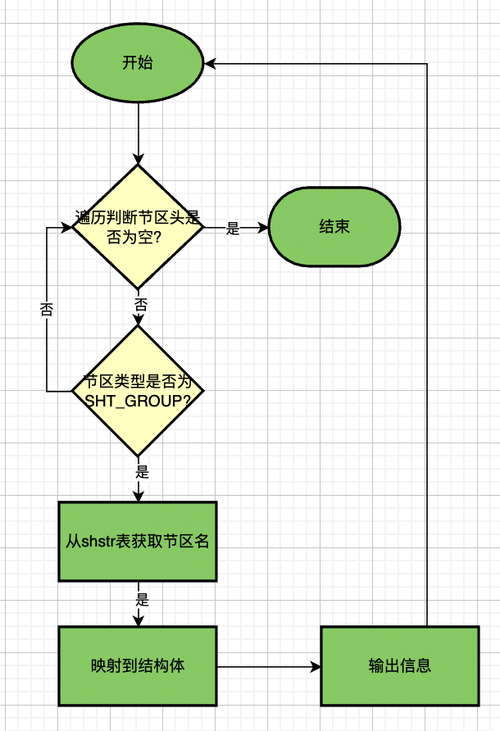
第四部分 系统功能实现
1.ELF头解析
2.节组信息解析
ELF头的解析主要是对ELF结构体中的成员进行解析，其中魔数、偏移地址、大小等信息可以直接读取到，另一些需要根据<elf.h>头文件的宏定义进行映射，如类别、版本、数据格式、标志位等。如下图所示。
节组在节区头中记录，所以在获取节组信息在的时候，首先遍历节区头，寻找目标文件中是否包含节组信息。若不包含，则输出提示信息，找对应节区信息后，按照节区详细信息的格式输出节组信息.

Slide 18
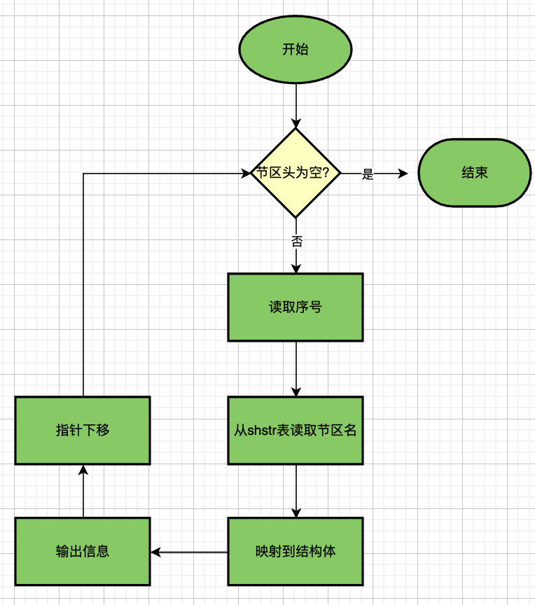
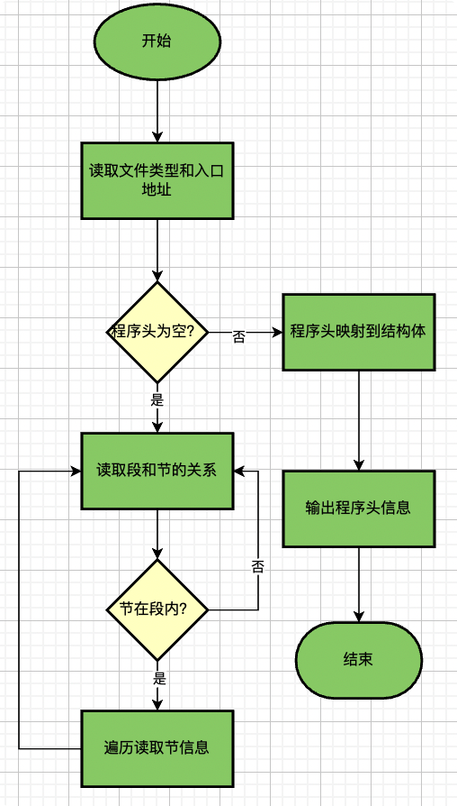
第四部分 系统功能实现
3.程序头解析
4.节区头解析
程序头的解析方式与ELF头类似，对程序头的成员进行解析，其中程序头中可能包含多个段的信息，段中有多个节，所以需要遍历读取所有段和节的信息。
节区头解析与ELF头解析类似，流程图如下：

Slide 19
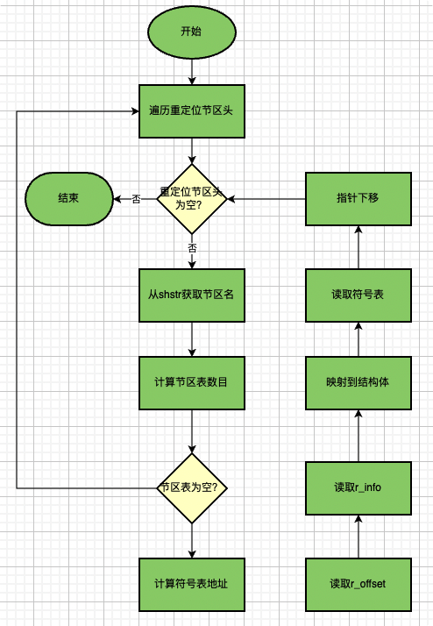
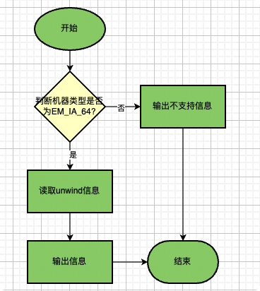
第四部分 系统功能实现
5.可重定位段解析
6.unwind段解析
在本系统自定义的elf结构体中记录了重定位表的二级指针，根据这个二级指针可以定位重定位表的位置。从而遍历节区表项，打印相关信息。
目前的ELF文件unwind段只支持IA-64的机器。因此，首先要识别机器类型，若不是IA-64机器，则输出提示信息，否则打印unwind段信息，如图4-13所示。

Slide 20
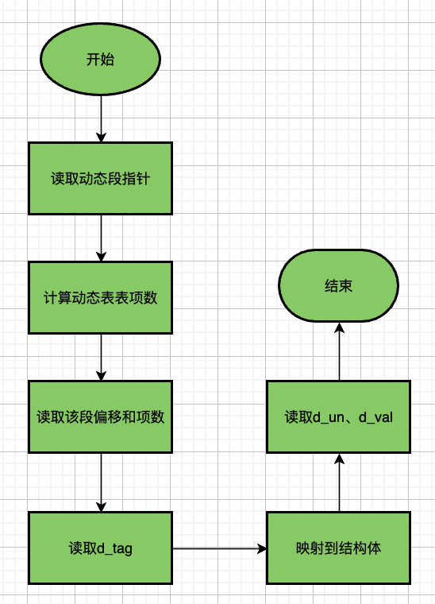
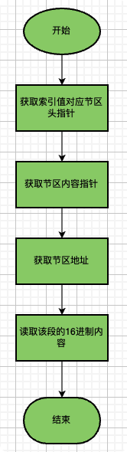
第四部分 系统功能实现
7.16进制显示指定段
8.解析动态段
以十六进制输出指定段。从elf结构体中获取指定段的指针，以16进制方式4字节对齐输出，同时在行末输出该行数据的char字符串，如图所示：
动态表在打印的时候需要对d_tag作类型映射，给根据d_tag的类型，对于d_un有不同的解释，如图所示。

Slide 21
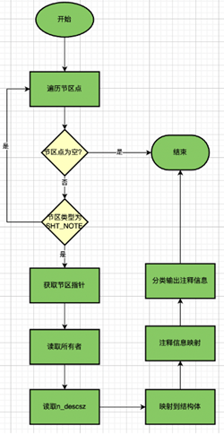
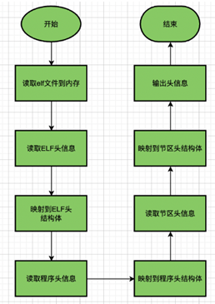
第四部分 系统功能实现
9.解析全部头信息
10.注释段解析
根据指令信息，调用各个子模块进行具体的解析与输出，如图所示。
注释段在打印的时候，也需要遍历节区头，确定注释段位置。指针定位后，需要解析注释类型，根据不同的注释类型解析成员值，进行映射，打印真实的注释信息，如图所示。

Slide 22
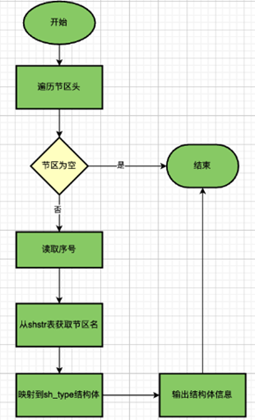
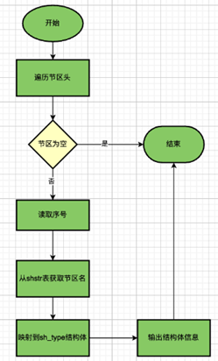
第四部分 系统功能实现
11.符号表解析
12.节区详细信息解析
符号表在打印的时候，需要遍历符号表表项。从st_info中提取类型信息进行映射，提取bind信息进行映射，映射的宏定义在标准头文件<elf.h>中。还要区分该符号表是否动态符号表，若是动态符号表则需要到dynstr表中去查找名字，否则到strtab表中去查找名字，如图所示。
节区详细信息的打印，在节区头的基础上，需要对段名、flags等成员信息作具体解析，输出详细信息，如图所示。

Slide 23
第五部分 系统测试
共12个参数，分别解析三种类型的文件。
可重定向文件
可执行文件
共享对象文件
（1）-h(elf header)，显示elf文件开始的文件头信息。
（2）-l(program headers),segments 显示程序头（段头）信息(如果有数据的话)。
（3）-S(section headers),sections 显示节头信息(如果有数据的话)。
（4）-g(section groups),显示节组信息(如果有数据的话)。
（5）-t,section-details 显示节的详细信息(-S的)。
（6）-s,symbols 显示符号表段中的项（如果有数据的话）。
（7）-e,headers 显示全部头信息，等价于: -h -l -S 。
（8）-n,notes 显示note段（内核注释）的信息。
（9）-r,relocs 显示可重定位段的信息。
（10）-u,unwind 显示unwind段信息。
（11）-d,dynamic 显示动态段的信息。
（12）-x 以16进制方式显示指定段内内容。
01
02
03

Slide 24
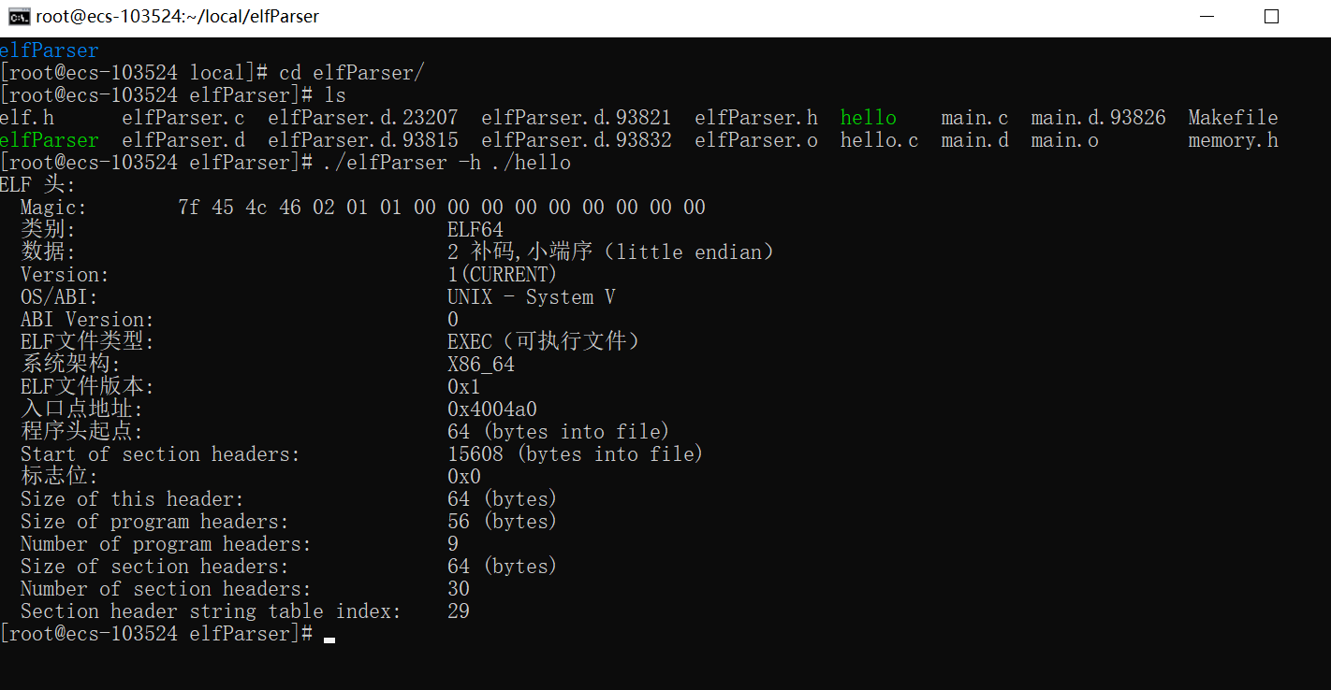
第五部分 系统测试
测试用例
运行结果
-h参数
测试用例编号 | ELF_TEST_001
测试项目 | ELF文件解析器
测试标题 | -h参数测试
重要级别 | 中
预置条件 | 无
输入 | 命令：./elfParser -h ./hello
操作步骤 | 1在shell中执行输入命令，包含当前目录、对应参数和目标文件，回车
预期输出 | 1elf文件头信息

Slide 25
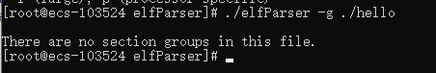
第五部分 系统测试
测试用例
运行结果
-g参数
测试用例编号 | ELF_TEST_002
测试项目 | ELF文件解析器
测试标题 | -g参数测试
重要级别 | 中
预置条件 | 无
输入 | 命令：./elfParser -g ./hello
操作步骤 | 1在shell中执行输入命令，包含当前目录、对应参数和目标文件，回车
预期输出 | 1若有数据，则显示节组信息

Slide 26
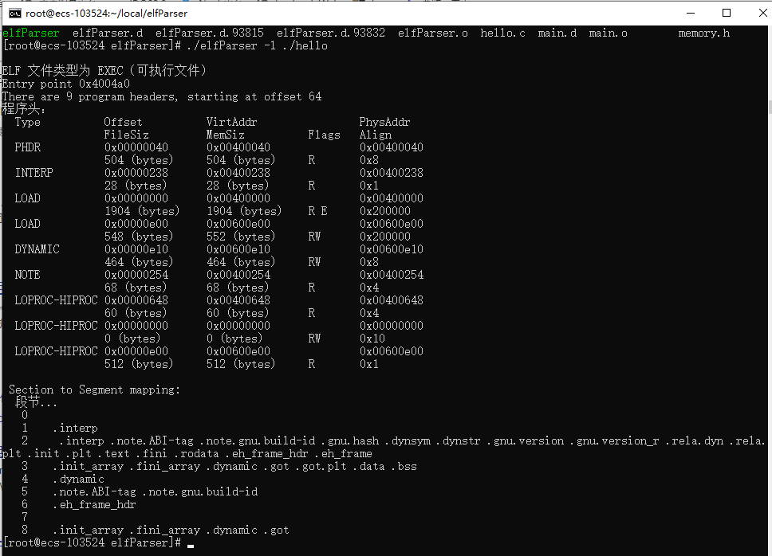
第五部分 系统测试
测试用例
运行结果
-l参数
测试用例编号 | ELF_TEST_003
测试项目 | ELF文件解析器
测试标题 | -l参数测试
重要级别 | 中
预置条件 | 无
输入 | 命令：./elfParser -l ./hello
操作步骤 | 1在shell中执行输入命令，包含当前目录、对应参数和目标文件，回车
预期输出 | 1若有数据，则输出elf文件头信息

Slide 27
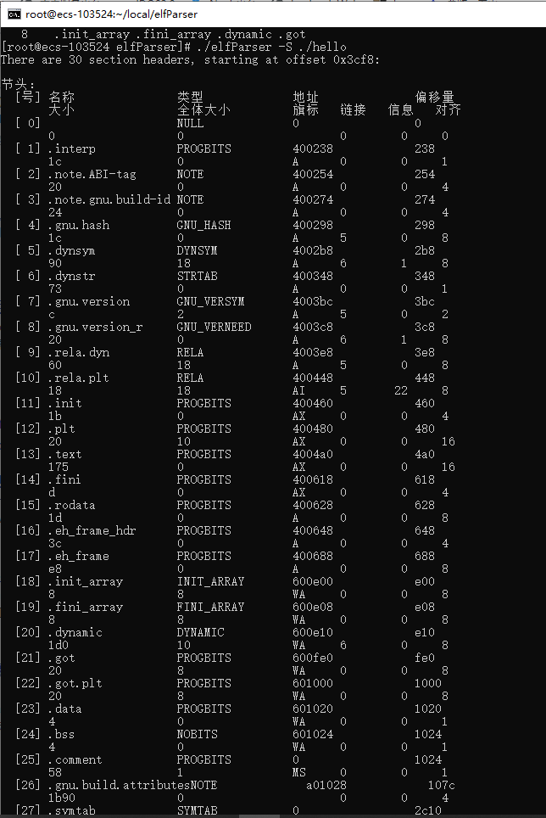
第五部分 系统测试
测试用例
运行结果
-S参数
测试用例编号 | ELF_TEST_004
测试项目 | ELF文件解析器
测试标题 | -h参数测试
重要级别 | 中
预置条件 | 无
输入 | 命令：./elfParser -S ./hello
操作步骤 | 1在shell中执行输入命令，包含当前目录、对应参数和目标文件，回车
预期输出 | 1若有数据，则输出elf文件头信息

Slide 28
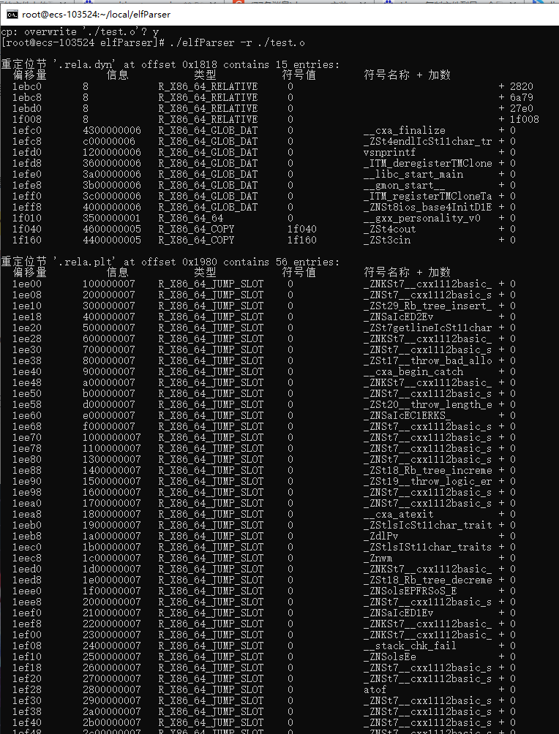
第五部分 系统测试
测试用例
运行结果
-r参数
测试用例编号 | ELF_TEST_005
测试项目 | ELF文件解析器
测试标题 | -r参数测试
重要级别 | 中
预置条件 | 无
输入 | 命令：./elfParser -r ./test.o
操作步骤 | 1在shell中执行输入命令，包含当前目录、对应参数和目标文件，回车
预期输出 | 1显示可重定位段的信息

Slide 29
第五部分 系统测试
测试用例
运行结果
-u参数
测试用例编号 | ELF_TEST_006
测试项目 | ELF文件解析器
测试标题 | -h参数测试
重要级别 | 中
预置条件 | 无
输入 | 命令：./elfParser -u ./test.o
操作步骤 | 1在shell中执行输入命令，包含当前目录、对应参数和目标文件，回车
预期输出 | 1输出unwind段的信息，当前只支持IA64 ELF

Slide 30
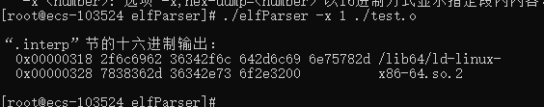
第五部分 系统测试
测试用例
运行结果
-x参数
测试用例编号 | ELF_TEST_007
测试项目 | ELF文件解析器
测试标题 | -h参数测试
重要级别 | 中
预置条件 | 无
输入 | 命令：./elfParser -x ./test.o
操作步骤 | 1在shell中执行输入命令，包含当前目录、对应参数和目标文件，回车
预期输出 | 1以十六进制的方式输出指定段的内容

Slide 31
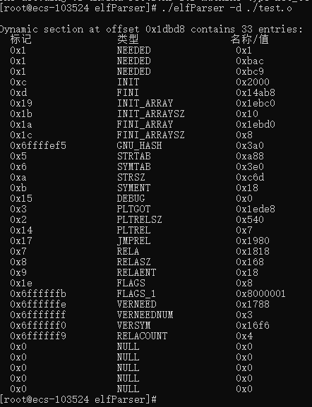
第五部分 系统测试
测试用例
运行结果
-d参数
测试用例编号 | ELF_TEST_008
测试项目 | ELF文件解析器
测试标题 | -d参数测试
重要级别 | 中
预置条件 | 无
输入 | 命令：./elfParser -d ./test.o
操作步骤 | 1在shell中执行输入命令，包含当前目录、对应参数和目标文件，回车
预期输出 | 1输出动态段的信息

Slide 32
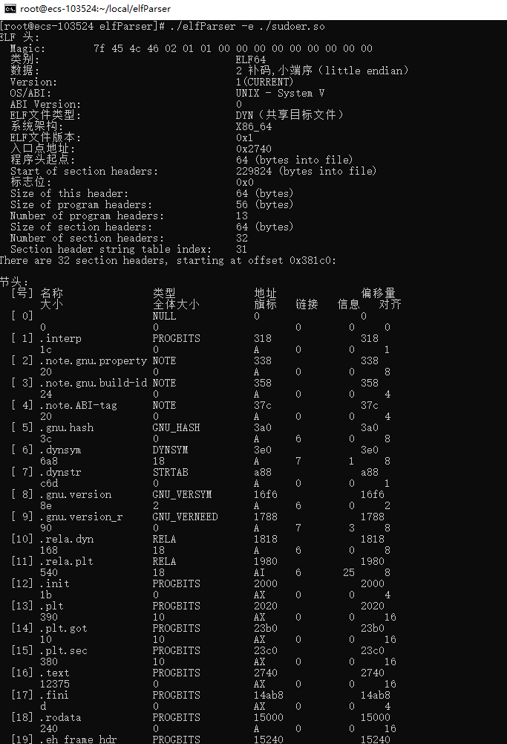
第五部分 系统测试
测试用例
运行结果
-e参数
测试用例编号 | ELF_TEST_009
测试项目 | ELF文件解析器
测试标题 | -e参数测试
重要级别 | 中
预置条件 | 无
输入 | 命令：./elfParser -s ./sudoer.so
操作步骤 | 1在shell中执行输入命令，包含当前目录、对应参数和目标文件，回车
预期输出 | 1显示所有的头信息

Slide 33
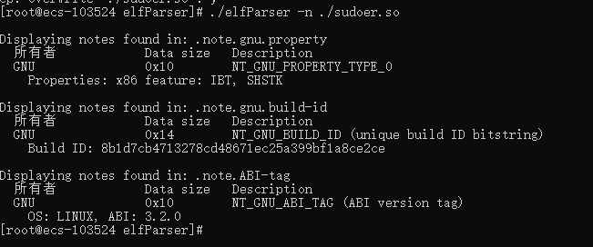
第五部分 系统测试
测试用例
运行结果
-n参数
测试用例编号 | ELF_TEST_010
测试项目 | ELF文件解析器
测试标题 | -n参数测试
重要级别 | 中
预置条件 | 无
输入 | 命令：./elfParser -s ./sudoer.so
操作步骤 | 1在shell中执行输入命令，包含当前目录、对应参数和目标文件，回车
预期输出 | 1显示note段的信息

Slide 34
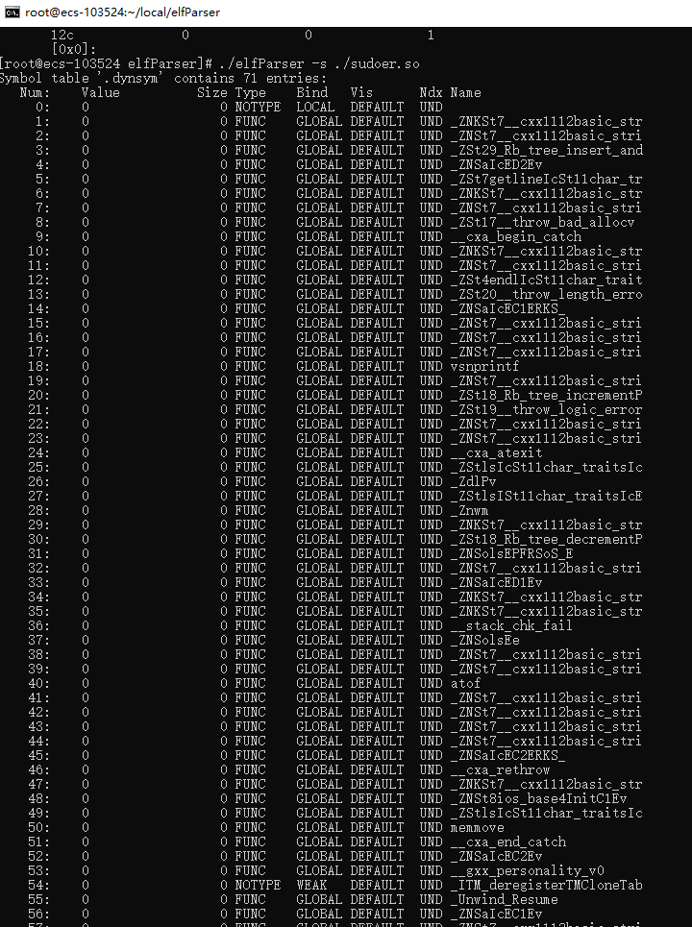
第五部分 系统测试
测试用例
运行结果
-s参数
测试用例编号 | ELF_TEST_001
测试项目 | ELF文件解析器
测试标题 | -s参数测试
重要级别 | 中
预置条件 | 无
输入 | 命令：./elfParser -s ./sudoer.so
操作步骤 | 1在shell中执行输入命令，包含当前目录、对应参数和目标文件，回车
预期输出 | 1若有信息，则显示符号表段中的项

Slide 35
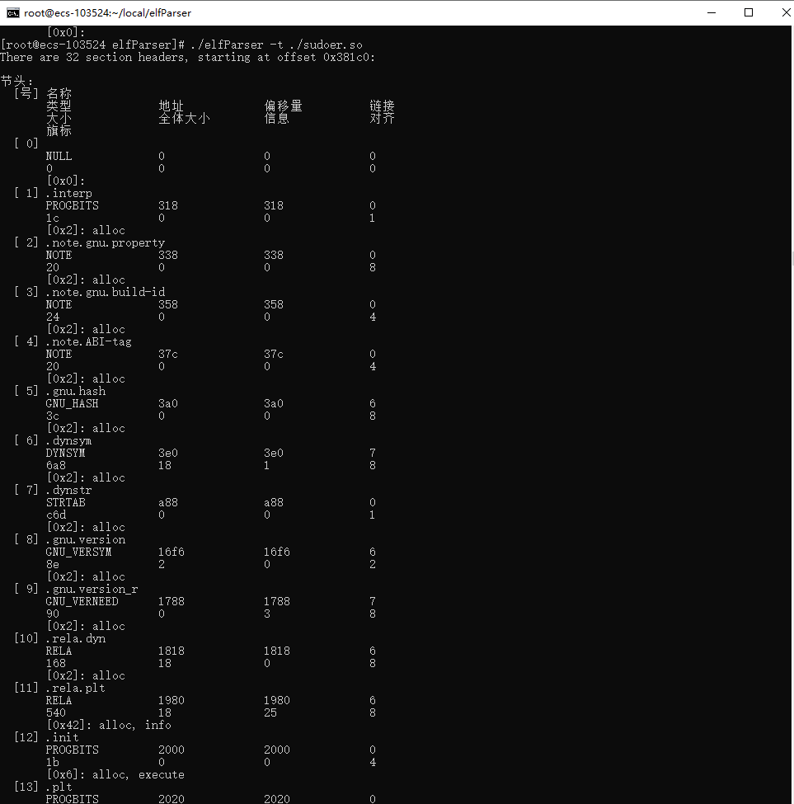
第五部分 系统测试
测试用例
运行结果
-t参数
测试用例编号 | ELF_TEST_012
测试项目 | ELF文件解析器
测试标题 | -t参数测试
重要级别 | 中
预置条件 | 无
输入 | 命令：./elfParser -t ./sudoer.so
操作步骤 | 1在shell中执行输入命令，包含当前目录、对应参数和目标文件，回车
预期输出 | 1显示节点详细信息

Slide 36
第六部分 总结和展望
因在外实习的原因，本次综合实训完成得比较匆忙，但在完成项目的过程中，小组
成员能够进行明确的分工与合作，开展讨论与交流，并在有限的时间内完成各自的任务，
将结果进行汇总。本次实训不仅仅学到了ELF文件解析的知识，还增强了工程实践能力、
系统开发能力，最重要的是增强了独立与合作开展工作的能力，在这次实验的基础上还
有很多可以完善的地方，比如还有3个未实现的参数可以进行扩展。

Slide 37
感 谢 观 看！

